Slide 1

স্বাগতম

Slide 2
Video-Landing on the Moon

Slide 3
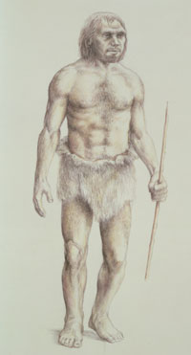

Slide 4
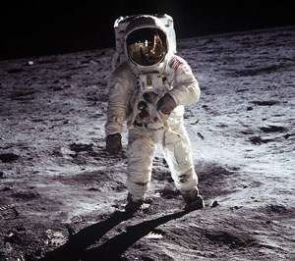

Slide 5
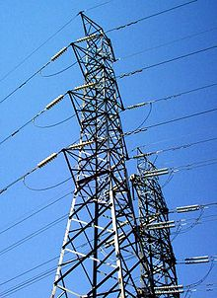
উপস্থাপন-(৫-১৪)

Slide 6
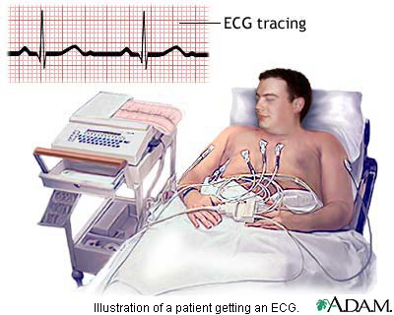

Slide 7
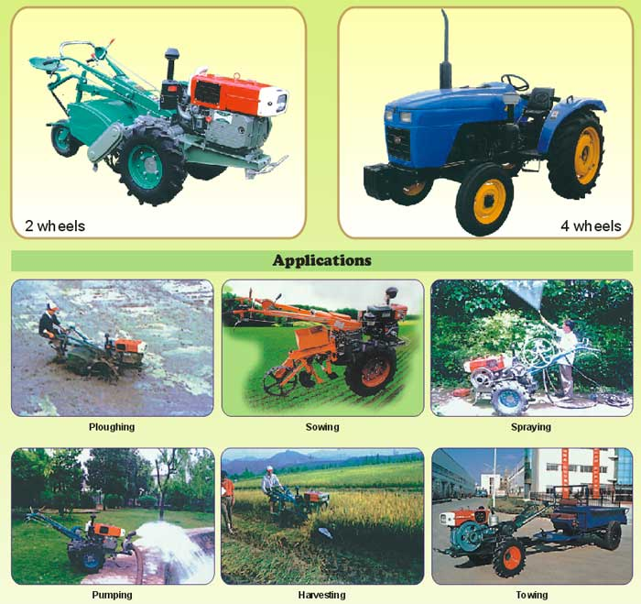

Slide 8
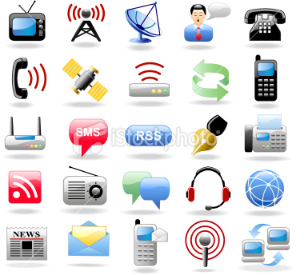

Slide 9
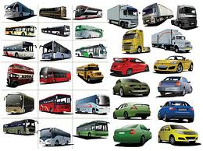

Slide 10
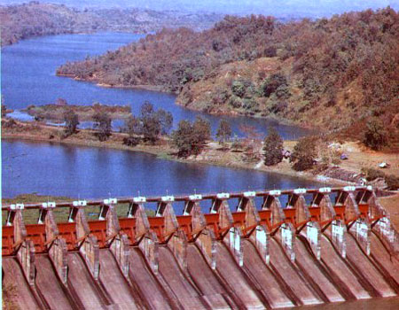

Slide 11
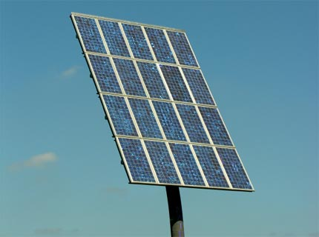

Slide 12
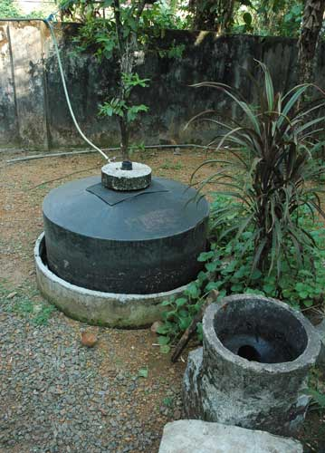

Slide 13
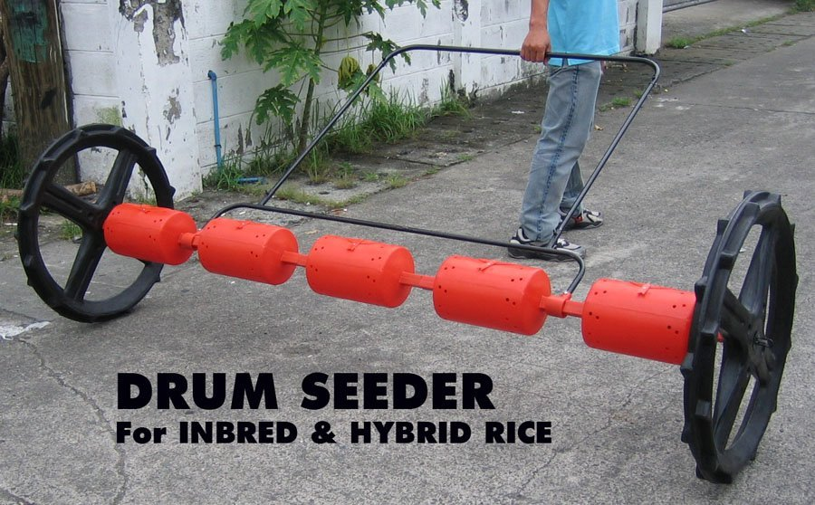

Slide 14
দলীয় কাজ
মানুষের জীবন মান উন্নয়নে –
১। যোগাযোগ প্রযুক্তি
২। চিকিৎসা প্রযুক্তি
৩। কৃষি প্রযুক্তি
৪। তথ্য ও যোগাযোগ প্রযুক্তি

Slide 15
মূল্যায়ন

Slide 16
বাড়ির কাজ
মানুষের জীবন মান উন্নয়নে প্রযুক্তির প্রভাব ১০ টি বাক্যে লিখে আনবে।

Slide 17
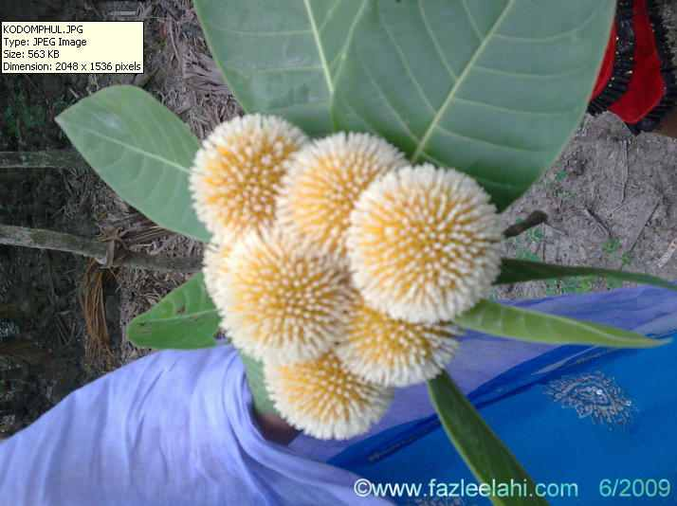
ধন্যবাদ

Slide 18
পরিচিতি
নিশাত পারভীন ,
সহকারি শিক্ষিকা,
মিরসরাই এস এম মডেল সরকারি প্রাথমিক বিদ্যালয়,
মিরসরাই, চট্টগ্রাম।

Slide 19
বিষয়-বিজ্ঞান
শ্রেণি-৫ম
পাঠ-বিজ্ঞান ও প্রযুক্তি
পাঠ্যাংশ-প্রযুক্তি ব্যাবহারে মানুষের জীবন মানের উন্নতি ।

Slide 20
শিখন ফল
এই পাঠ শেষে শিক্ষার্থীরা –
বিভিন্ন ধরণের প্রযুক্তি ব্যবহারে মানুষের জীবনমান কীভাবে পরিবর্তিত হচ্ছে তা বলতে পারবে।
দৈনন্দিন জীবনে ব্যবহারিত হয় এমন কিছু প্রযুক্তির নাম বলতে ও লিখতে পারবে ।

